Slide 1


在知识中寻找见识
罗振宇 著
有种·有趣·有料
读书笔记：@木爱橘

Slide 2


https://www.youyedoc.com/
觉得有种你就翻开它
觉得有趣你就读下去
觉得有料你就与小伙伴们分享吧

Slide 3


罗胖，今儿准备演哪一出啊
娘娘请看戏谱，您说了算

Slide 4
末日启示：向死而生
末日启示：向死而生
末日启示：向死而生
夹缝中的80后
夹缝中的80后
夹缝中的80后
大国的“武器”
大国的“武器”
大国的“武器”
“治不好”的地域歧视
拒绝逃离北上广
“治不好”的地域歧视
拒绝逃离北上广
拒绝逃离北上广
“治不好”的地域歧视
剩女照亮未来
大国不能认死理
大国不能认死理
剩女照亮未来
大国不能认死理
剩女照亮未来
……

Slide 5

那就先来一出夹缝中的80后吧
坐稳您嘞，马上就来

Slide 6
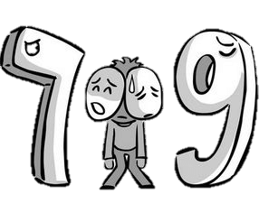
夹缝中的80后

Slide 7
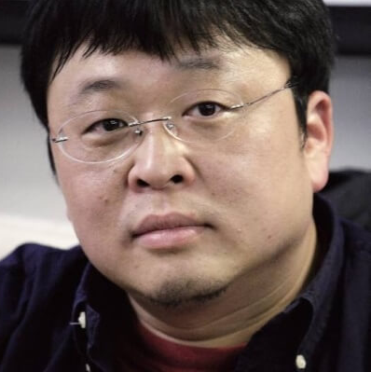
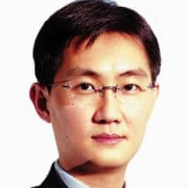
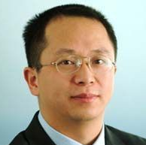
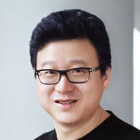
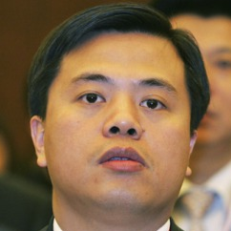
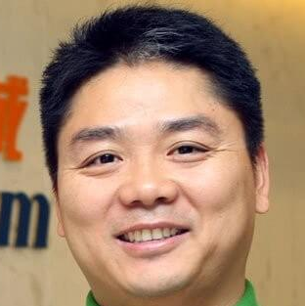
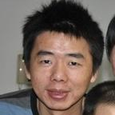
先来看看这些70后
锤子科技CEO 罗永浩
腾讯CEO 马化腾
360董事长 周鸿祎
网易CEO 丁磊
盛大CEO 陈天桥
京东CEO 刘强东
魅族科技CEO 黄章
你们这么厉害，爸妈知道吗？

Slide 8
难道70后当中就没有优秀女人了吗
娘娘稍安勿躁，罗胖马上给您数数

Slide 9






巾帼不让须眉的70后
这些70后的厉害之处在哪儿呢
抗议，只有姐混的是IT圈，好不好？

Slide 10

70
后
必杀技之一
赶上互联网爆发第一个时代

Slide 11

90后是数字时代的原著民
而80后是数字时代的移民
罗胖，小点声，华妃娘娘是80后她要是听见了定会不高兴的

Slide 12
刚才是谁在议论本宫是数字时代的移民啊，御花园的枫叶好像不太红啊
回娘娘的话，罗胖见识浅薄，只是随口说说，娘娘息怒，千万别往心里去，当心气坏了身子

Slide 13
70
后
必杀技之二
赶上近十年来的财富大爆发

Slide 14
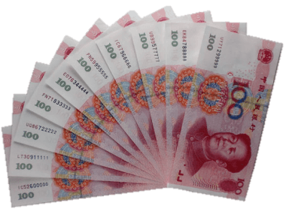


再看看80后……
工资基本糊口
房子基本靠租
上班基本靠挤

Slide 15
大胆罗胖，赶快给本宫说说解决办法，不然当心本宫赏你一丈红
回娘娘的话，80后们办法有，娘娘息怒，好戏还在后头呢！

Slide 16
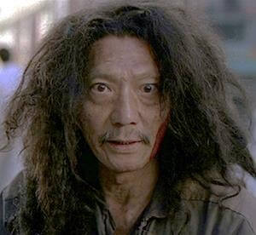
老夫有一本珍藏多年的秘籍，轻易不传外人，那就是U盘化生存
所谓U盘化生存，在罗胖看来十六个字概括足矣，别急，往下看

Slide 17

随时插拔
不装系统
自带信息
自由协作

Slide 18
在罗胖看来，U盘化生存通俗来讲就是要拥有一门手艺。作为一个手艺人，市场会给你一个公道的价格，比如木匠。我们留给历史的背影往往是一门手艺，而不是某个组织内的一级官衔。在未来的互联网社会里，往往以一个独立的手艺人方式存活，比加入组织要好得多。

Slide 19

我有个朋友，PPT做得特别好，有了这门手艺，他现在就可以辞职开一间小工作室，教大家怎么做优秀的PPT
你说的这个盆友叫“秋叶”吧？他的微信“PPT100”本宫也关注了，哈哈哈！

Slide 20
既然这么有共鸣，本宫这次就饶了你，你的罗辑思维本宫预定了，今天本宫累了，就先到这儿吧
罗胖恭送娘娘，娘娘万福金安，小的
再送娘娘三本书，望娘娘笑纳

Slide 21




Slide 22
本宫可没这么多闲工夫读这些，还是你读给本宫听吧，你不是有个口号叫什么来着
回娘娘的话，叫死磕自己，愉悦大家，
娘娘如果想听书随时呼唤罗胖便是

Slide 23
谢谢观赏
爱PPT 爱摄影 爱吹牛逼
设计：@木爱橘
我是老董 我为自己代盐

